Slide 1

Sparsity von E-Commerce Daten
Martin Wiesinger, Christian Zanotti, David Ottino

Slide 2
Verwendete Technologien
Auswahl von PostgreSQL (mit DBeaver) als DBMS.
Auswahl von Python als backend Anfragesprache.
Public GitHub Repo zur bearbeitung und abgabe de Projekts.

Slide 3
Legen der Basis
Verwendung von lib. psycopg und dotenv zum Verbindungsaufbau.
Erstellung von unabhängigen, test-daten-scripts wie toy_setup und generate.
Erstellen von H2V und V2H, sowie eines client-side proxy.

Slide 4

Zeitplanung
Aufsetzen Basis
Implementierung Framework
Benchmarks

Slide 5
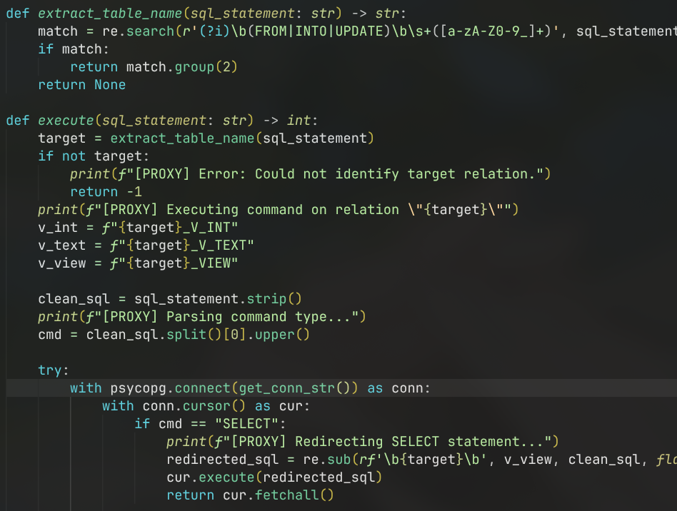
Proxy - Gros der Implementiereung

Slide 6
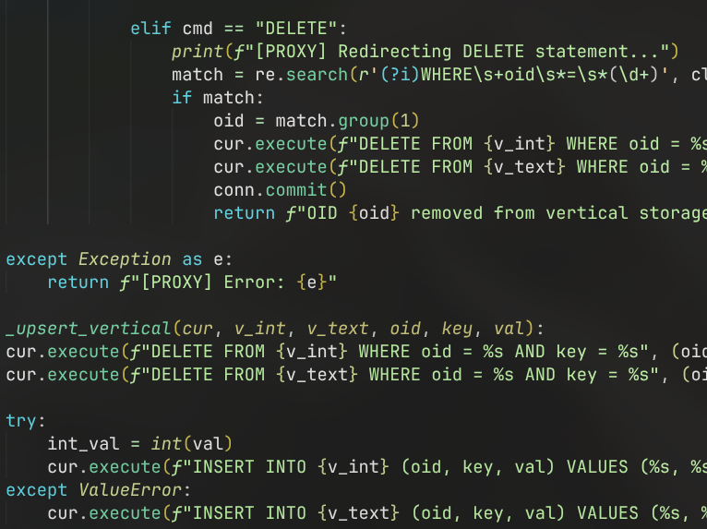
Proxy - CAVEAT

Slide 7
API
Vertikale Daten wurden über riesige View mit vielen Left Joins wieder zusammengefügt
Statt statischer Tabelle Nutzung von prozeduralen Funktionen im DBMS
Funktionen werden dynamisch für jeweiliges Datenbankschema generiert
q_i:
Sammeln aller Attribute aus vertikalen Views
Generierung einer Unterabfrage für jede Spalte
Horizontale Rekonstruktion durch RETURNS TABLE
q_ii:
Beide Partitionen werden nach Attribut und Wert mit Index durchsucht
Ergebnisse werden über UNION zusammengefügt

Slide 8
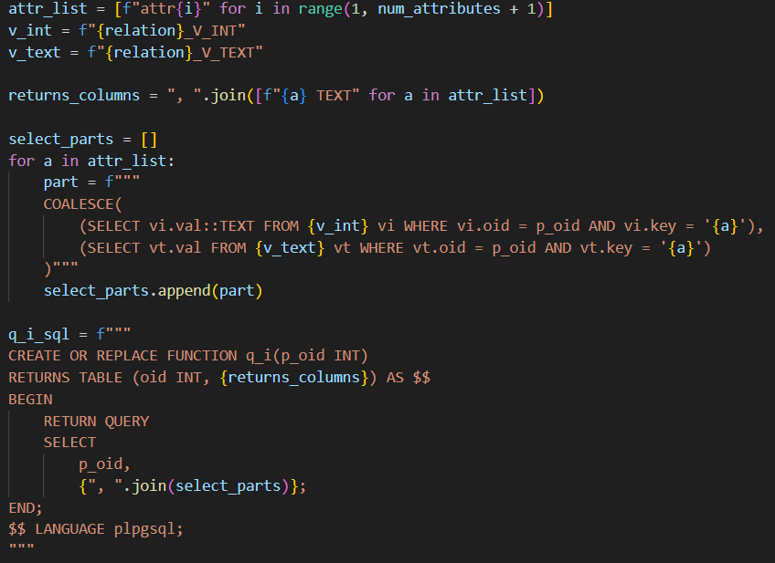
Q_i

Slide 9
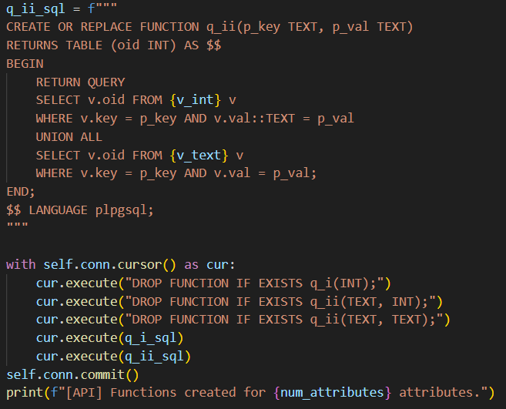
Q_iI

Slide 10

Demo

Slide 11
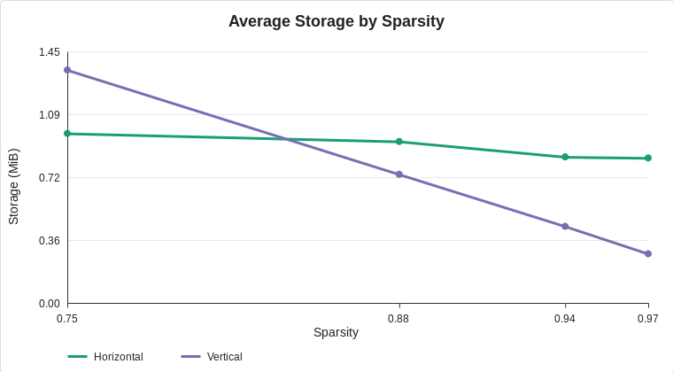
Interpretation der Ergebnisse

Slide 12
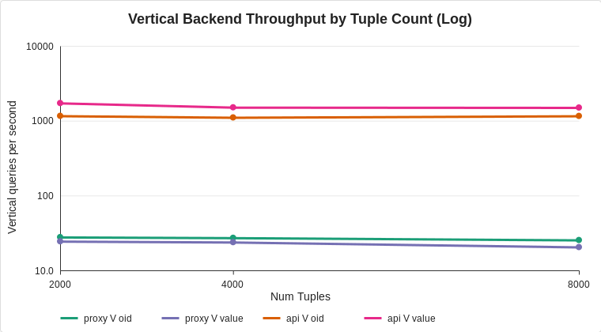
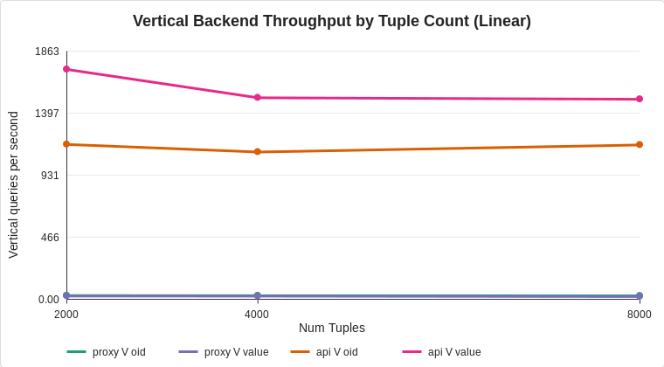
Interpretation der Ergebnisse (2)

Slide 13
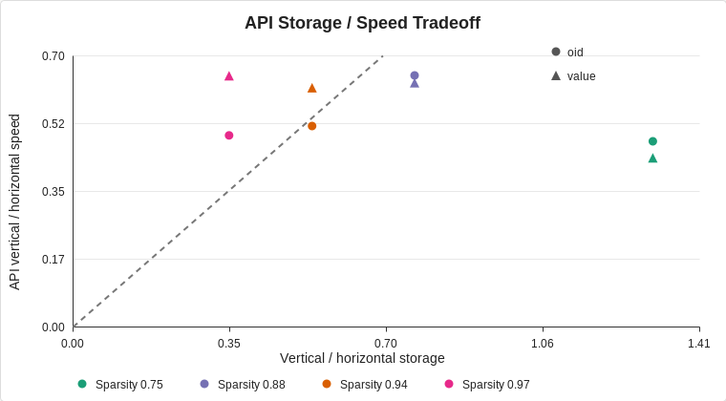
Interpretation der Ergebnisse (3)

